Slide 1
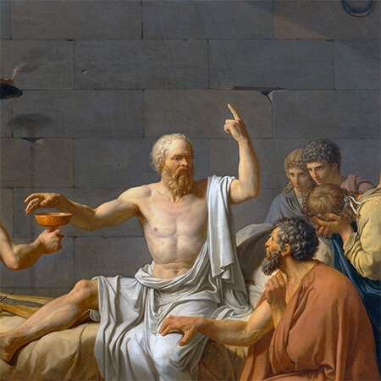
Сократ в стереометрии
БММ 2025
Познай гармонию пространства!
Санкт-Петербург

Slide 2
Пленар

Slide 3
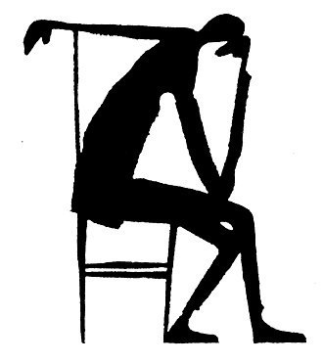
О чем наш проект?
Мы рассматриваем, как использовать неосократический диалог для обучения стереометрии в 10—11 классах, с целью развития у учащихся критического мышления, навыков исследования и лучшего понимания материала.

Slide 4

Цель
Разработка методического материала для учителей, который поможет им применять метод неосократической беседы на уроках стереометрии в школе.
Структура методического материала:
Описание метода неосократической беседы.
Правила и рекомендации по составлению вопросов для неосократической беседы.
Примеры неосократической беседы для решения контрактных стереометрических задач.

Slide 5

Откуда она взялась? Какая проблема/ потребность к ней привела?
Сложности со стереометрией в школе
Проблема решения стереометрической задачи в ЕГЭ по математике - решает небольшой процент учащихся (статистика ЕГЭ)
Требования ФГОС
Необходимость развития проектных и исследовательских навыков

Slide 6

Чью проблему решит проект?
учителей математики, работающим в профильных классах
студентов, обучающимся по направлению подготовки 44.03.01 “Педагогическое образование” профиль “Математика”, по по направлению подготовки 44.03.05 “Педагогическое образование с двумя профилями подготовки” профили “Математика и …………..”

Slide 7

Гипотеза
Краткое описание метода неосократической беседы позволит учителям усвоить его основные принципы и идеи, применимые на практике.
Правила составления вопросов для неосократической беседы могут научиться самостоятельно формулировать вопросы в рамках этой методики.
Примеры неосократических диалогов станут основой для планирования учителями уроков по другим темам.
Таким образом, считаем, что разрабатываемый методический материал будет полезен учителям, которые хотят освоить этот метод и применять его на своих уроках.

Slide 8
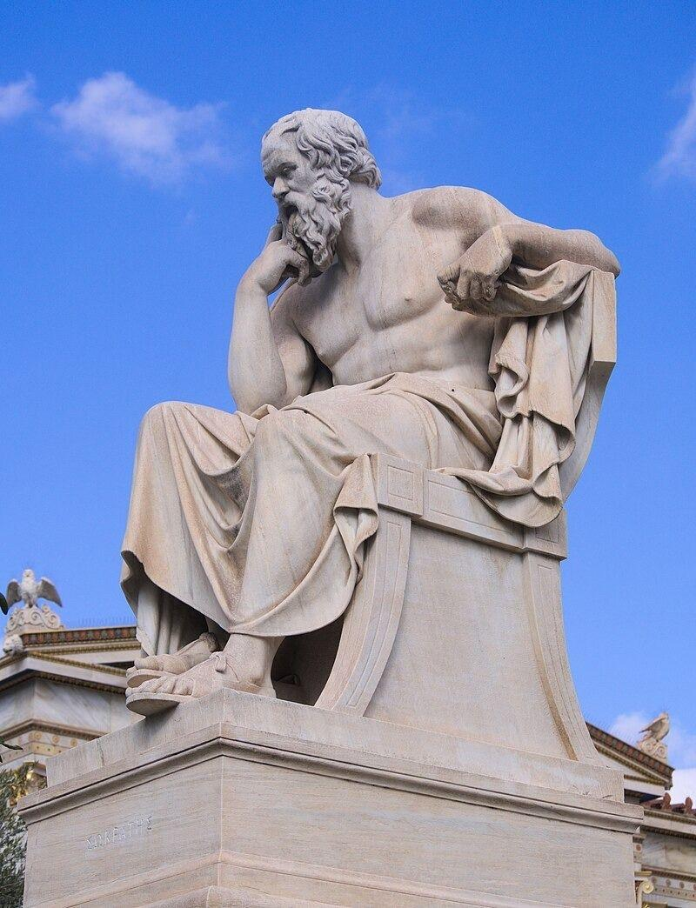
Неосократический диалог – это дискуссионная форма обучения учащихся методом вопрошания, в которой учитель является координатором мыслей учащихся, осуществляемая в соответствии с принципами сократического диалога с учетом специфики предметной области «Математика» (место, цели, средства)

Slide 9

Использование методики:
- развивает навыки широкого охвата проблемной ситуации
- усиливает чувствительность к точности используемых формулировок;
- способствует умению обнаруживать и разрешать противоречия;
- развивает способность обобщать и категоризировать материал;
- развивает навыки коллективной работы;
- формирует чувство ответственности за высказанные суждения.

Slide 10
Принципы использования неосократического диалога
Постановка неоднозначного вопроса
Опора на жизненный опыт и знания учащихся
Сопоставление двух и более мнений за счет поставленного в начале общего вопроса, не имеющего однозначного ответа.
Вызов гипотез учащихся исключительно за счет вопрошающей формы взаимодействия
Циклическая последовательность: общий вопрос - диалог - гипотеза – аргументация – вопрос – вызов противоречия – гипотеза
Критическое отношение к получаемой информации
Творчество мысли

Slide 11
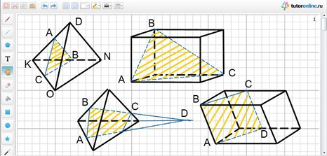
Как представители ЦА будут использовать наши результаты?
По завершении работ результаты будут использованы:
на практике студентами, участвовавшие в БММ
учителями, которым будет передана наша работа их коллегами и участниками БММ

Slide 12

Результат работы на 1 модуле:
Описан 1 Блок с введением в неосократический диалог(НД):
Выделены трудности внедрения НД в практику работы школ.
Описаны принципы и этапы НД.
Особенности и отличия НД от других методов
Начали описание критериев вопросов для НД.
Подобраны задачи (некоторые расписаны) для описания неосократической методики при построении сечений.

Slide 13

Планы на 2 модуль БММ:
Закончить блок описания правил построения вопросов для неосократического диалога с приведением конкретных примеров.
Оформить задачи по теме «Сечения» с решением и методическими указаниями.
Подвести итоги, внести финальные правки
Подготовить итоговый вариант методических рекомендаций.

Slide 14
Планы после БММ
Использовать данные методические материалы в школах.
1
Собрать обратную связь от учителей и учеников, провести анализ данных. По необходимости доработать.
2
На основе полученных данных и результатах работы опубликовать статью.
3

Slide 15
С какими трудностями мы столкнулись?
Определение целей и итогового результата
Освоение философских основ, рассматриваемых в методике

Slide 16
Как мы справились с проблемами?
Приглашали заказчика и уточняли детали проекта
Пригласили эксперта в области философии и проконсультировались с ним насчет нашей темы

Slide 17

СПАСИБО!

